Slide 1
Complexiteit van algoritmen
T(n) -> het aantal berekeningen die vereist zijn voor een algoritme/programma met inputgrootte n
We zijn doorgaans geïnteresseerd in ‘order of growth’, niet in exacte waarden
Voor eenvoudige problemen, kunnen we de oplossing meteen bedenken:
Het maximum zoeken in een array
We doorlopen de array en slaan een nieuw maximum steeds op
We tellen 1 stap per element dat we tegenkomen in de array, dus n stappen nodig voor array van grootte n -> T(n) = O(n)

Slide 2
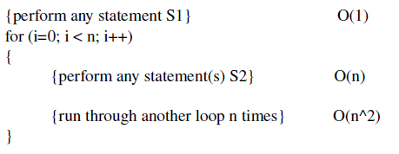
Complexiteit van algoritmen

Slide 3
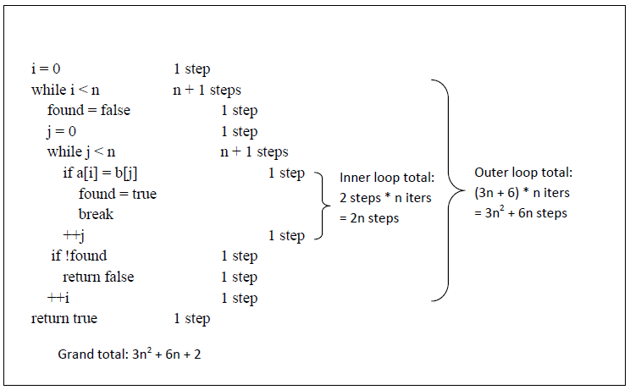
Complexiteit van algoritmen

Slide 4
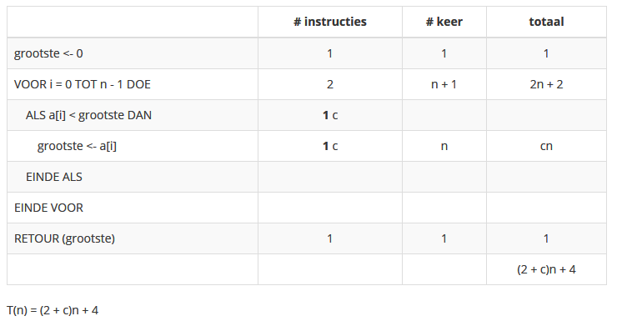
Voorbeeld -> Geef O(n)
BEGIN
grootste <- 0
VOOR i = 0 TOT n - 1 DOE
ALS a[i] < grootste DAN
grootste <- a[i]
EINDE ALS
EINDE VOOR
RETOUR (grootste)
EINDE

Slide 5
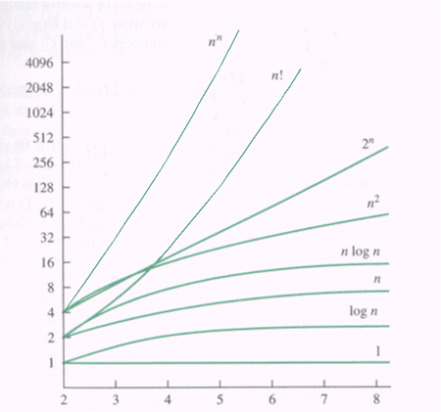

Complexiteit van algoritmen

Slide 6
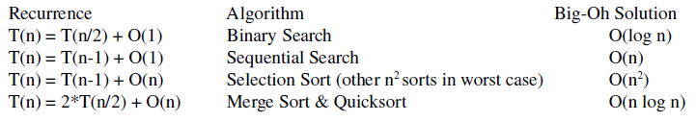
Complexiteit van algoritmen

Slide 7
Complexiteit van algoritmen
3 opties bekomen Big-O:
Educated guess
Via gesloten formule
Master method (voor recurrente betrekking, methode werd echter niet gezien)
Bij recursieve algoritmen -> gevonden vereenvoudigde recurrente
betrekking/formule ook bewijzen via inductie!

Slide 8
Geef O(n)
BEGIN
som <- 0
VOOR i = 1 TOT n DOE
VOOR j = 1 TOT i DOE
som <- som + j - 1
EINDE VOOR
EINDE VOOR
EINDE

Slide 9
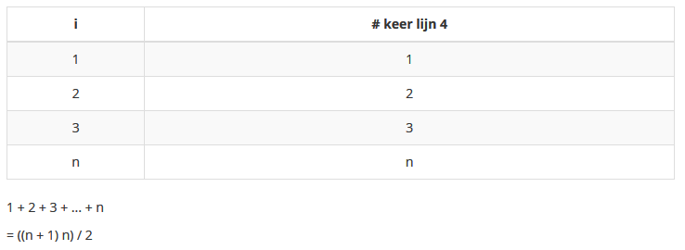


Slide 10




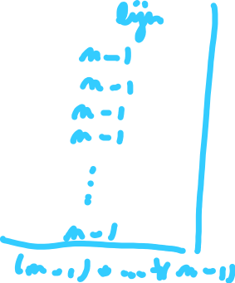
Geef O(n)
BEGIN
som <- 0
VOOR i = 0 TOT n DOE
VOOR j = 1 TOT n DOE
som <- som + i . j
EINDE VOOR
EINDE VOOR
RETOUR (som)
EINDE

Slide 11
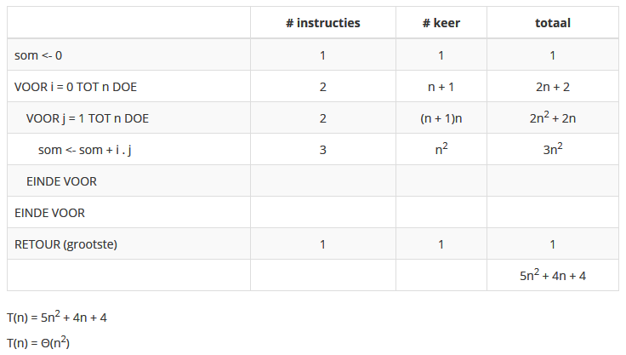

Slide 12
Geef O(n)
BEGIN
som <- 0
i <- 1
ZOLANG i ≤ n DOE
VOOR j = 1 TOT n DOE
som <- som + j
EINDE VOOR
i <- i . 2
EINDE ZOLANG
EINDE
Stel: n = 2^k
Reken uit met als vb n = 8 = 2³

Slide 13
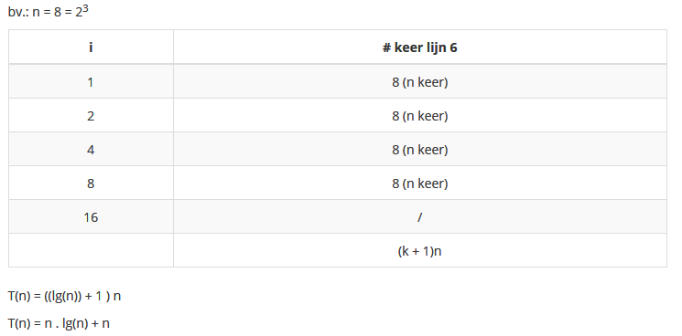




Slide 14
Geef O(n)
BEGIN
som <- 0
i <- 1
ZOLANG i ≤ n DOE
VOOR j = 1 TOT i
DOE som <- som + j
EINDE VOOR i <- i . 2
EINDE ZOLANG
RETOUR(som)
EINDE
Stel: n = 2^k
Reken uit met als vb n = 8 = 2³

Slide 15
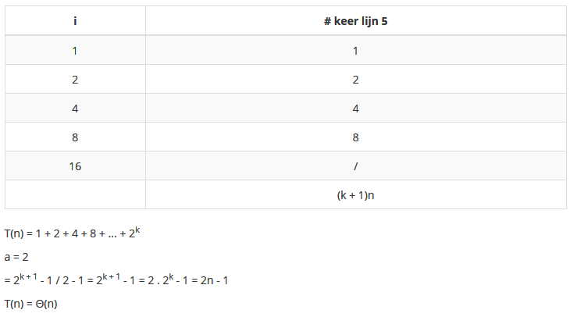






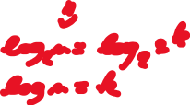


Slide 16
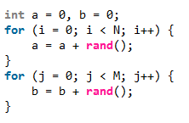
Geef O(n)
BEGIN
a <- 0
b <- 0
VOOR i =0 TOT n DOE
a <- a + rand()
EINDE VOOR
VOOR j = 0 TOT m DOE
b <- b + rand()
EINDE VOOR
EINDE

Slide 17
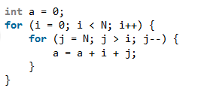
Geef O(n)
BEGIN
a <- 0
VOOR i = 0 TOT n DOE
VOOR j = n TOT i (STAP -1) DOE
a <- a + i + j
EINDE VOOR
EINDE VOOR
EINDE

Slide 18
Geef O(n)
BEGIN
a <- 0
VOOR i = 0 TOT n DOE
VOOR j = n TOT i (STAP -1) DOE
a <- a + i + j
EINDE VOOR
EINDE VOOR
EINDE

Slide 19
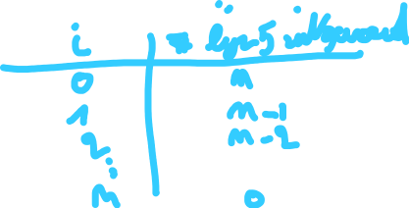




Slide 20
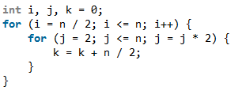
Geef O(n)

Slide 21
Geef O(n)
Voor n = 16, j = 2, 4, 8, 16 Voor n = 32, j = 2, 4, 8, 16, 32
Maw:
j loopt in O(log n) stappen.
i loopt in n/2 stappen.
Totaal aantal stappen= O(n/ 2 * log (n)) = O(n*logn)

Slide 22
Geef O(n)
som <- 0
VOOR i=0 TOT n*n DOE
VOOR j=0 TOT i DOE
Som <- som +1
EINDE VOOR
EINDE VOOR

Slide 23
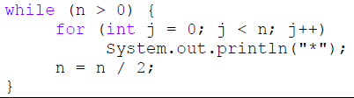
Geef O(n)

Slide 24

Geef O(n)

Slide 25



Geef O(n)
Algoritme voor power(x,n)
ALS (n = 0) DAN
RETOUR(1)
ANDERS
RETOUR(x * power(x, n-1))
EINDE ALS

Slide 26
Geef O(n)
T(1) = 1
T(n) = T(n - 1) + 1
Als we nu T(n -1) kennen, kunnen we T(n) vinden.
T(n) = T(n - 1) + 1
T(n - 1) = T(n - 2) + 1
T(n) = T(n - 2) + 1 +1 = T(n-2) + 2
T(n - 2) = T(n - 3) + 1
T(n) = T(n - 3) + 1 + 2 = T(n - 3) + 3
T(n - 3) = T(n - 4) + 1
T(n) = T(n - 4) + 4
T(n) = T(n - k) + k

Slide 27
Geef O(n)
T(1) = 1
T(2) = T(1)+1 = 2
T(3) = T(2)+1 = 3
…
T(n) = T(n-1) = n
Na het uitschrijven van n stappen wordt
Patroon zichtbaar: O(n)
T(n) = O(n)
Nu, bewijzen door inductie dat T(n) = n

Slide 28

Geef O(n)
Gegeven: T(1) = 1
T(n) = T(n - 1) + 1
Bewijs: T(n) = n, voor n > 0
Bewijs:
Basisstap: n=1
T(1) = 1
Inductiestap: We veronderstellen dat T(m)=m voor alle m <= n dan moeten we enkel nog bewijzen dat de formule eveneens geldt voor n+1
T(n+1) = T(n)+1 (gegeven)
= n + 1 (T(m)=m -> verondersteld)
T(1) = 1
T(2) = T(1)+1 = 2
T(3) = T(2)+1 = 3
…
T(n) = T(n-1)+ 1 = n
Na het uitschrijven van n stappen wordt
Patroon zichtbaar: O(n)
T(n) = O(n)
Nu, bewijzen door inductie dat T(n) = n

Slide 29






Geef O(n)
ALS (n=0)
RETOUR(1)
ALS (n=1)
RETOUR(x)
ALS ((n MOD 2) = 0)
RETOUR(power(x*x, n/2))
ANDERS
RETOUR(power(x*x, floor(n/2)) * x)

Slide 30
Geef O(n)
T(0)= 1
T(1)= 1
T(n) = T(n/2) + 1 T(n/2) = T(n/4) + 1
= T(n/4) + 1 + 1
= T(n/4) + 2 T(n/4) = T(n/8) + 1
= T(n/8) + 1 + 2
= T(n/8) + 3 T(n/8) = T(n/16) + 1
= T(n/16) + 1 + 3
= T(n/16) + 4 T(n/16) = T(n/32) + 1
= T(n/32) + 1 + 4
= T(n/32) + 5
= …
= T(n/2^{k}) + k Veronderstel dat n een macht is van 2 om verder te werken!!

Slide 31
Geef O(n)
_{T(0)= 1}
_{T(1)= 1}
_{T(n) = T(n/2^k) + k}
We willen af van de T(n/2^k) in deze term. We doen dit door op te lossen naar T(1):
_{n/2^k = 1}
_{n = 2^k}
_{lg n = k}
_{Nu kunnen we verder oplossen:}
T(n) = T(n/2^lg n) + lg n immers k = lg n
_{= T(1) + lg n}
_{= 1 + lg n}
_{-> O(lg n)}

Slide 32



Geef O(n)
power(x, n)
ALS (n=0) DAN
RETOUR(1)
ALS (n=1) DAN
RETOUR(x)
ALS ((n MOD 2) = 0) DAN
RETOUR(power(x, n/2) * power(x, n/2))
ANDERS
RETOUR(power(x, floor(n/2)) * power(x, (floor(n/2)) * x

Slide 33

Geef O(n)
T(0) = c₁
T(n) = T(n/2) + T(n/2) + c₃
= 2T(n/2) + c₃
Veronderstel opnieuw dat n een macht van 2 is.
T(n) = 2T(n/2) + c₃ T(n/2) = 2T(n/4) + c₃
= 2[2T(n/4) + c₃]+ c₃
= 4T(n/4) + 3c3 T(n/4) = 2T(n/8) + c₃
= 4[2T(n/8) + c₃] + 3c₃
= 8T(n/8) + 7c₃
= 8[2T(n/16) + c₃] + 7c₃
= 16T(n/16) + 15c₃
= 32T(n/32) + 31c₃
…
= 2^{k}T(n/2^{k}) + (2^{k}- 1)c₃

Slide 34
Geef O(n)
Kies een waarde voor k zodat n/2^{k} = 1:
n/2^{k} = 1
n = 2^{k}
lg n = k
T(n) = 2^{lg n}T(n/2^{lg n}) + (2^{lg n-} 1)c3
= nT(n/n) + (n - 1)c₃
= nT(1) + (n - 1)c₃
= nc₂ + (n - 1)c₃
-> O (n)

Slide 35
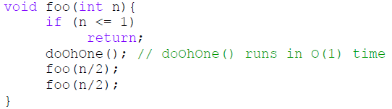
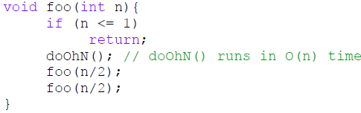
Geef O(n)

